Slide 1
폴리텍
광명융합교육기술원
자재리스트
Zwift 캣닝머신
2023.7.13
김서원 김종현 김용섭 정택준

Slide 2
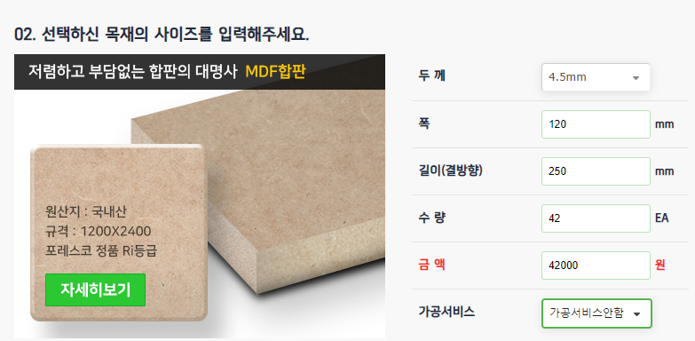
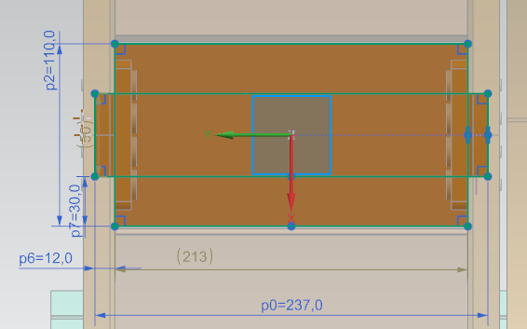
원목
정면 사각 판자 (발판)
(28*1000)*1.5=42,000

Slide 3
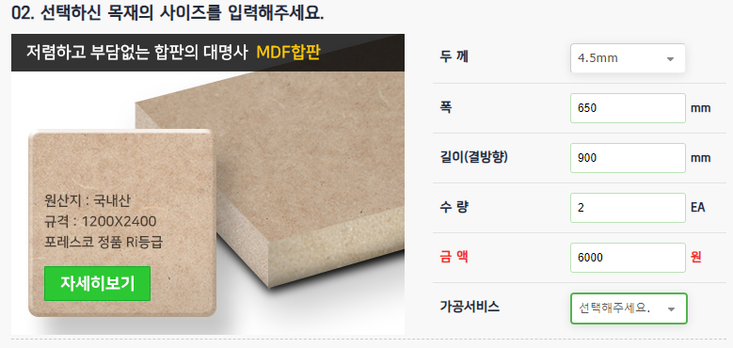
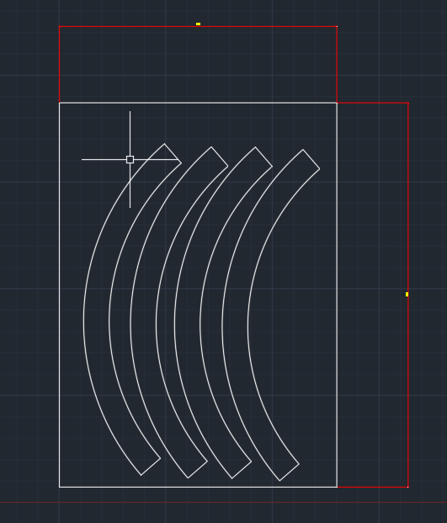
원목
측면 원형 판자
(2*3000)*1.5=9,000

Slide 4
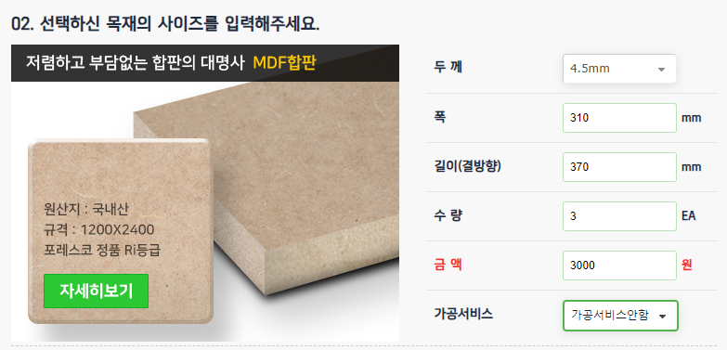
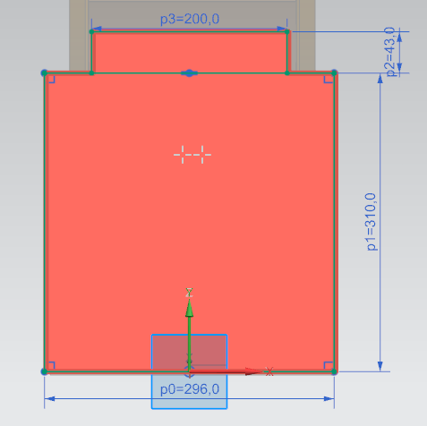
원목
고정부 정면
(2*1000)*1.5=3,000

Slide 5
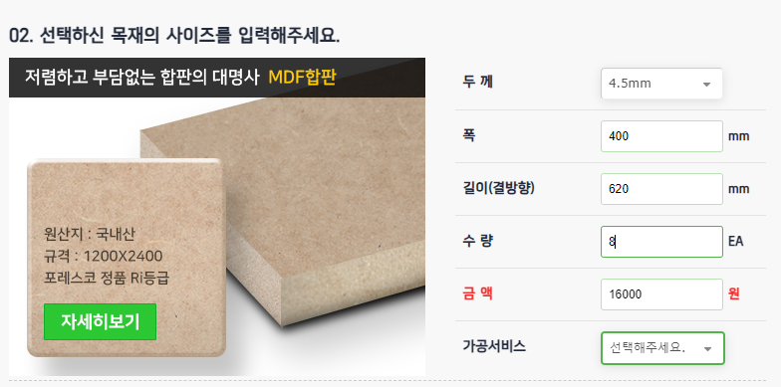
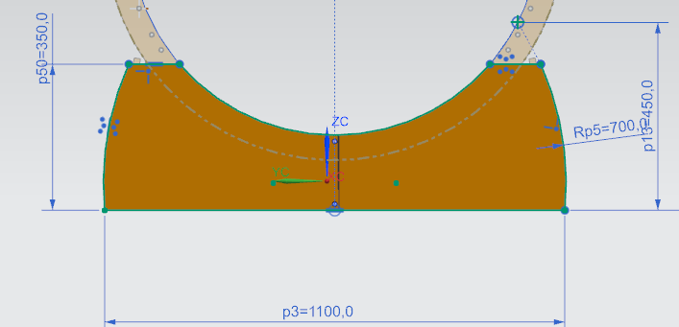
원목
고정부 측면
(4*2000)*2=16,000

Slide 6
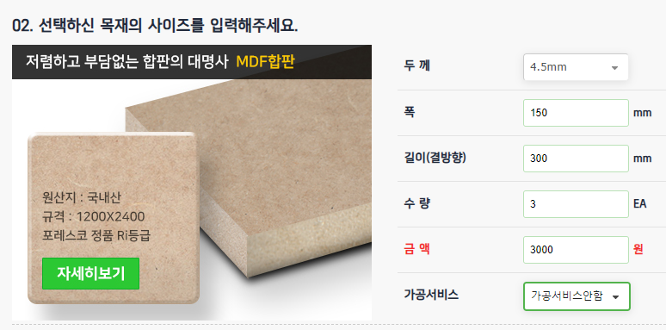
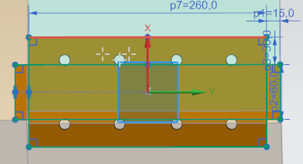
원목
바퀴 고정부
(2*1000)*1.5=3,000

Slide 7
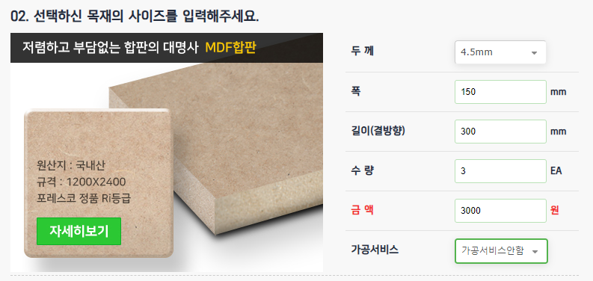
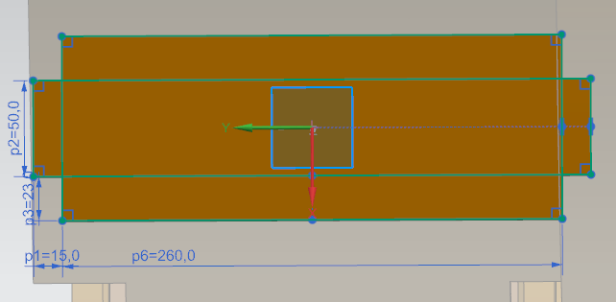
원목
지지대 고정부
(2*1000)*1.5=3,000

Slide 8
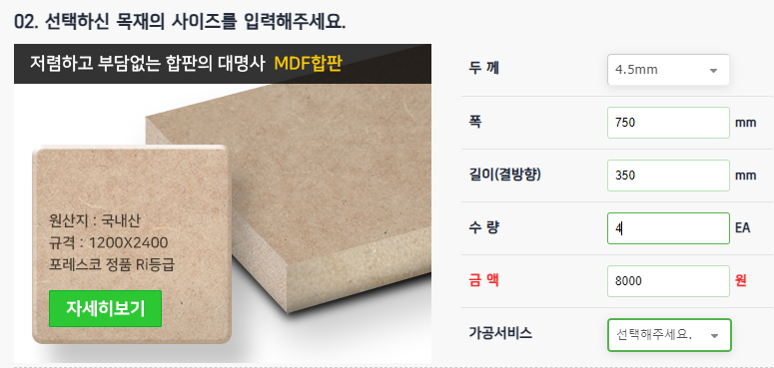
원목
여유분 추가
8,000

Slide 9

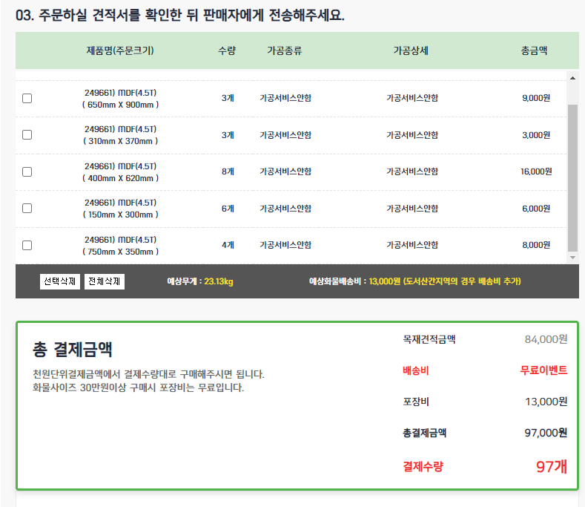
원목 총 견적
2023.7.13 현재 원목 총 견적 97,000

Slide 10

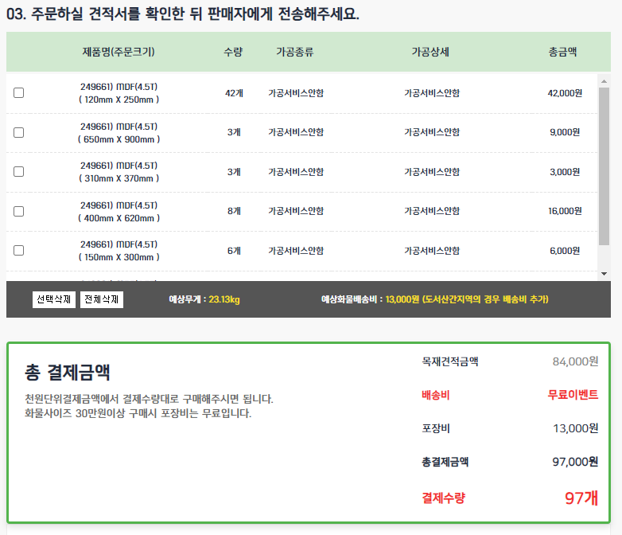
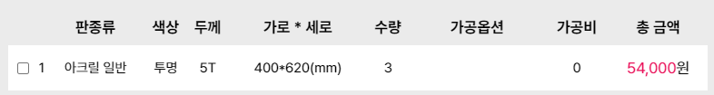
원목+아크릴
원목(MDF)
아크릴
주 자재 원목에 측면부 투명 아크릴로 할 시 금액 = 151,000

Slide 11
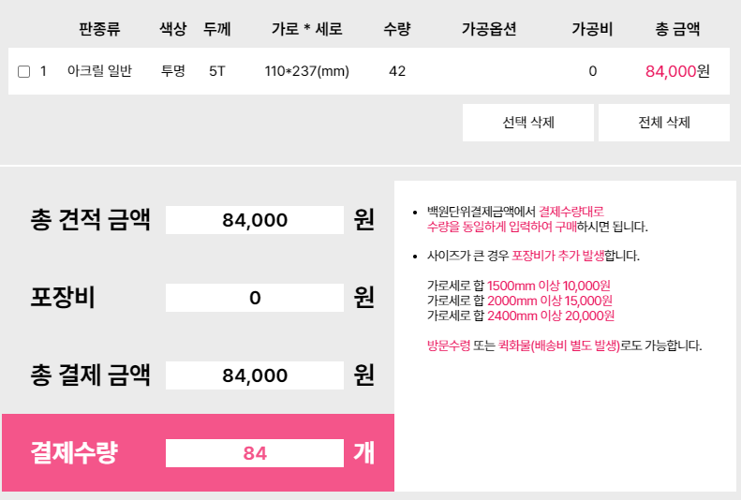
아크릴
정면 사각 판자 (발판)
(28*2,000)*1.5=84,000

Slide 12
아크릴
측면 원형 판자
(2*42000)*1.5=126,000

Slide 13
아크릴
고정부 정면
(2*8000)*1.5=24,000

Slide 14
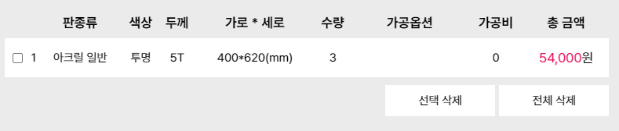
아크릴
고정부 측면
(2*18000)*1.5=54,000

Slide 15
아크릴
바퀴 고정부
(2*3000)*1.5=9,000

Slide 16
아크릴
지지대 고정부
(2*2000)*1.5=6,000

Slide 17
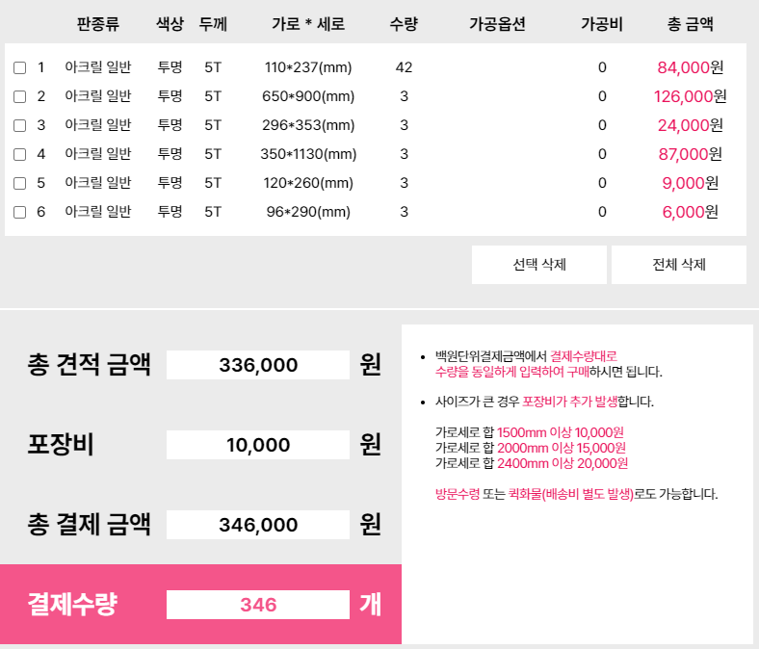
아크릴 총 견적
2023.7.13 현재 원목 총 견적 346,000

Slide 18
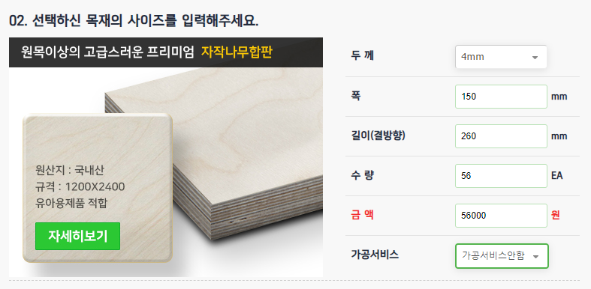
원목
정면 사각 판자 (발판)
(28*1000)*2=56,000

Slide 19
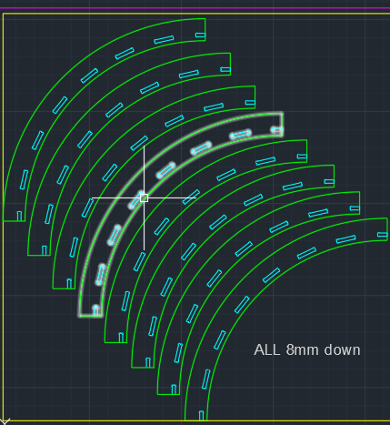

원목
측면 원형 판자
51,000

Slide 20
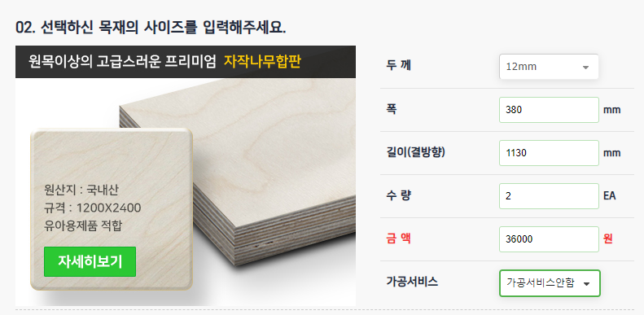
원목
고정부 측면
48,000

Slide 21
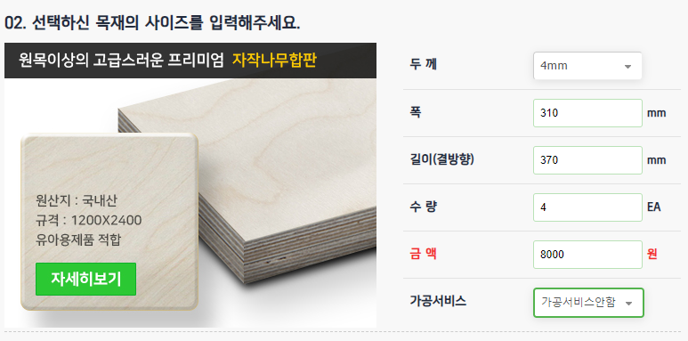
원목
고정부 정면
8000

Slide 22
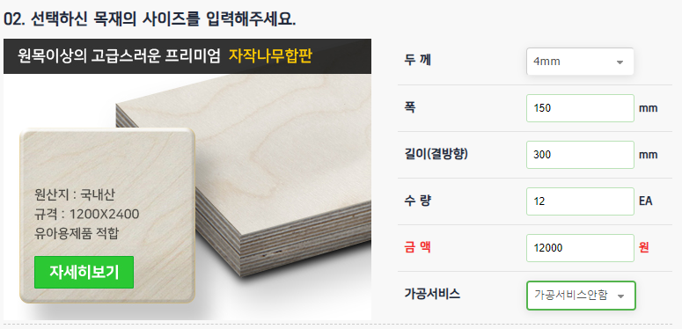
원목
바퀴 고정부
12000

Slide 23
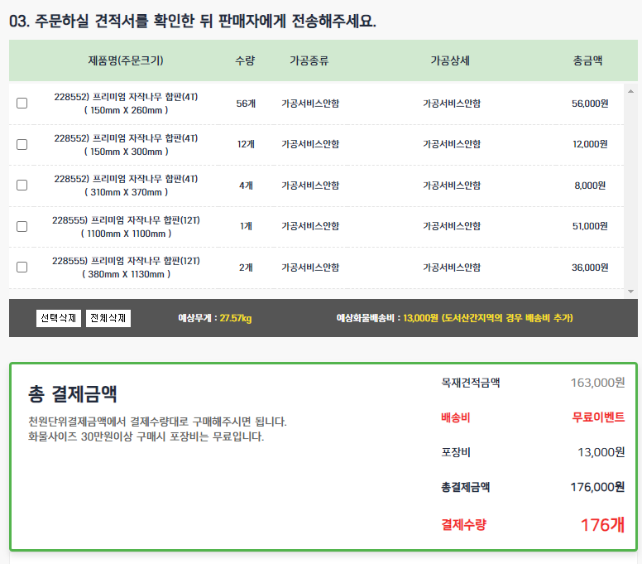
자작나무원목 총 견적
176,000

Slide 24
폴리텍 광명융합기술교육
Zwift 캣닝머신
Q & A

